Slide 1
Técnicas de estudios nivel principiante
¿Cuál es tu mejor forma de estudiar?

Slide 2
1. Planifica antes de estudiar
Dedica los primeros 10 minutos en realizar una lista con tus tareas pendientes para el día en que comenzaras con el estudio por ejemplo en el día de hoy debo realizar lo siguiente:
Estudiar tema 8
Responder cuestionario
Enviar guía de lenguaje al profesor
Preguntar los materiales que necesito para la clase de mañana.
Así podrás optimizar el tiempo, puedes ir tachando a medida que vas avanzando, así podrás ver cuanto has avanzado y cuanto falta para terminar, podrás mantenerte mas concentrado.

Slide 3
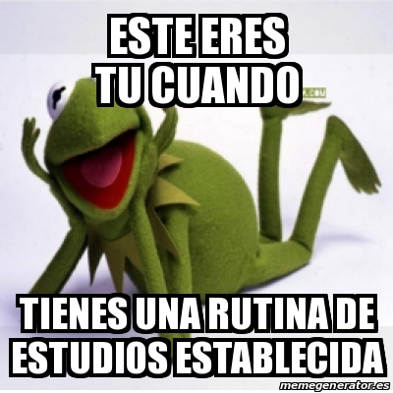
2.Horario: hazlo y cúmplelo.
No puedes estudiar un día a las 21:00 horas, y al día siguiente a las 16:00 horas, tu cerebro necesita orden, es decir necesita saber en que horario va a realizar el trabajo.
Necesitas una rutina.
No olvides que tu peor enemigo es la pereza.

Slide 4
3. Distracciones totalmente fuera!
Deja tu celular en modo avión o en silencio.
Puedes dejar tu celular guardado en algún cajón de tu dormitorio mientras estudias, veras que esta técnica funciona muy bien ya que lo mas probable es que no pierdas tiempo en ir a buscarlo.
No entrar a redes sociales mientras estés estudiando.

Slide 5
4. Crea tu espacio y ponte cómodo
Tu cerebro necesita cierta rutina para estudiar, por lo tanto, sigue estos consejos:
Utiliza siempre el mismo lugar
Mantenlo ordenado, hazlo 5 minutos antes de comenzar, organiza tus guías, cuadernos, lápices, carpetas, etc. Y elimina todo aquello que ya no vas a utilizar.
Saca todo lo que no sea necesario: celular, platos, tazas, vasos…
Esto será fundamental para ser mas productivo.

Slide 6
5. sesiones: te presento la técnica pomodoro
Planifica tu jornada de trabajo en bloques de 25 minutos, con descansos de 5 minutos.
Ejemplo:
10:00 – 10:25 Leer por primera vez una guía de historia
10:25 – 10:30 Recreo ( ir al baño, tomar un vaso de agua)
10:30 – 10:55 Leer por segunda vez la guía y remarcar ideas principales y secundarias con un destacador.
10:55 - 11:00 Tomar agua, comer una fruta.

Slide 7
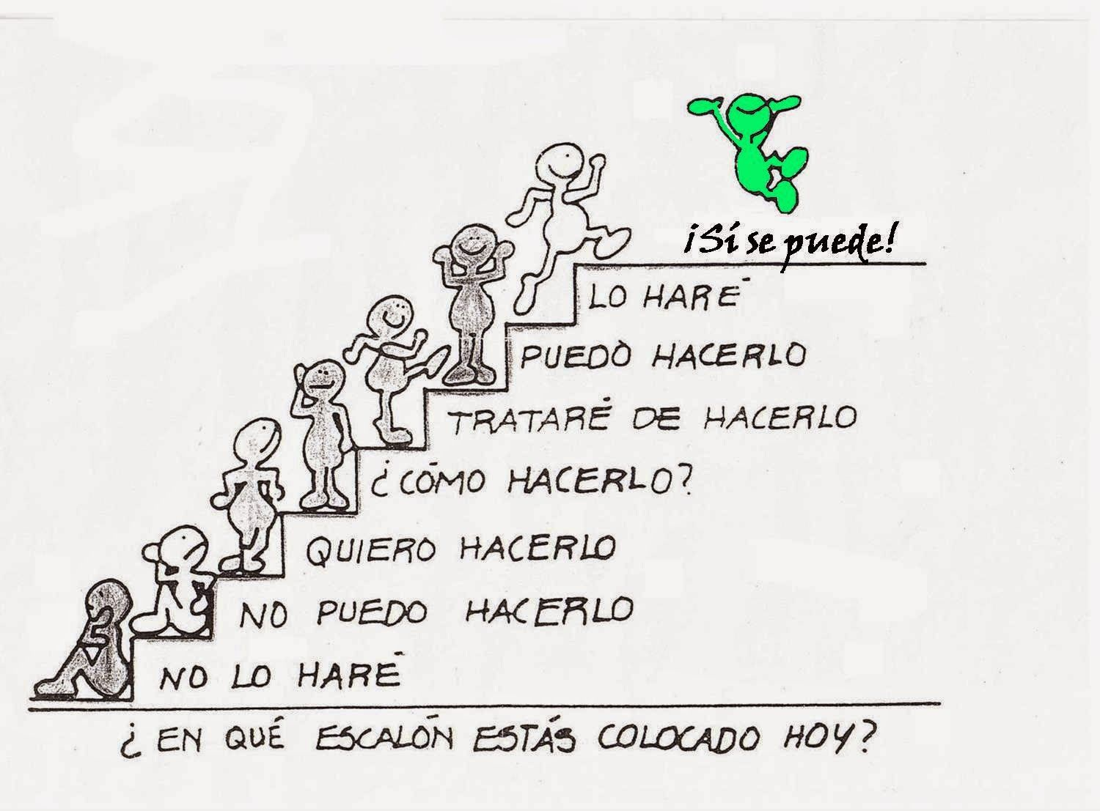
¡Ahora a poner en práctica estas ideas! Espera con atención las próximas técnicas de estudios nivel intermedio. Saludos a todos Psicopedagoga Paloma Escuti equipo psicosocial liceo la chimba

